Slide 1
3.1 Лидерство и приверженность высшего руководства системе менеджмента качества
Содержание раздела 5 «Лидерство»
5.1 Лидерство и приверженность
5.1.1 Общие положения
5.1.2 Ориентация на потребителя
5.2 Политика
5.2.1 Разработка политики в области качества
5.2.2 Доведение политики в области качества
5.3 Функции, ответственность и полномочия в организации

Slide 2
Для демонстрации своего лидерства и приверженности в отношении СМК высшее руководство должно:
■ принять ответственность за результативность СМК;
■ обеспечить разработку политики и целей в области качества,
которые согласуются с условиями среды организации и её
стратегическим направлением;
■ обеспечить интеграцию требований СМК в бизнес-процессы организации;
■ содействовать применению процессного подхода
и риск-ориентированного мышления;
■ обеспечить доступность ресурсов, необходимых для СМК;
■ обеспечить понимание в организации важности результативного менеджмента
качества и соответствия требованиям СМК;
■ обеспечить достижение СМК намеченных результатов;
■ обеспечить вовлечение и поддерживать участие персонала в работе
по улучшению процессов и внесению вклада в повышение результативности СМК;
■ поддерживать улучшения;
■ поддерживать других соответствующих руководителей в демонстрации
лидерства в сфере их ответственности.

Slide 3
► Для того, чтобы выполнить эти требования и сделать СМК действенным механизмом достижения организацией устойчивого успеха, руководителю нужно усвоить следующие основополагающие моменты
1 СМК – совокупность взаимосвязанных взаимодействующих, динамичных процессов.
2 Цель СМК - повышение удовлетворенности потребителей.
3 Успех создания эффективной СМК зависит от высшего руководства организации.
4 Применение СМК – стратегическое решение руководителя, которое поможет
улучшить результаты деятельности организации и обеспечить прочную основу
для достижения устойчивого развития.
► Принятое стратегическое решение свидетельствует о том, что руководитель:
● выбрал определенный образ жизни, конкретный способ взаимодействия со всеми
заинтересованными сторонами организации, и в первую очередь,
со своим персоналом;
● готов создать в организации атмосферу доверия, взаимного уважения
и сотрудничества;
● понял, что ему нужна эффективная СМК, а не сертификат!

Slide 4
5. Комплекс новых стандартов семейства ISO 9000 – нормативно-методическая основа СМК. Он содержит принципы и требования к менеджменту всей организации, реализация которых будет способствовать достижению организацией устойчивого успеха.
6 Нельзя рассматривать СМК, как часть системы менеджмента организации.
Девиз руководителя, взявшего курс на достижение организацией устойчивого успеха, должен стать таким:
«Я говорю «СМК» - подразумеваю «организация», я говорю «организация» - подразумеваю «СМК»!
7. Основная ценность организации – работники, создающие продукцию, за которую платят потребители.
Знания, умения и навыки каждого работника формируют базу знаний организации – основу ее устойчивого развития!

Slide 5
8 Только лидерство и реальные действия руководства, способствуют полному вовлечению работников и их превращению в «сотрудников», готовых работать над улучшением своих процессов.
Надо не «управлять» работниками, а обеспечивать их всеми необходимыми ресурсами и стремиться создать среду, обеспечивающую каждому получение удовольствия от работы.

Slide 6
9 Надо реально (а не на бумаге) внедрить процессный подход, основанный на установлении отношений
«поставщик» -«потребитель» между участниками процессов.
Для этого надо, прежде всего, усвоить следующие основные положения.
► Продукция и услуга – выход (результат) процесса, и их качество зависит от качества процесса! Плохой процесс не может дать хороший результат!
► Качество каждого следующего процесса зависит от результата предыдущего!
► Там, где есть продукция, всегда имеются внутренние поставщик и потребитель!
► Назначение процесса – создание ценности для внешнего или внутреннего потребителя.
► Судить о созданной ценности продукции или услуги может только потребитель!

Slide 7
► Для того, чтобы реально внедрить процессный подход надо:
► определить процессы ЖЦП и процессы их поддержки;
► установить последовательность их выполнения;
► сформировать межфункциональные команды по каждому процессу ЖЦП;
► в основу каждого процесса положить цикл PDCA.

Slide 8
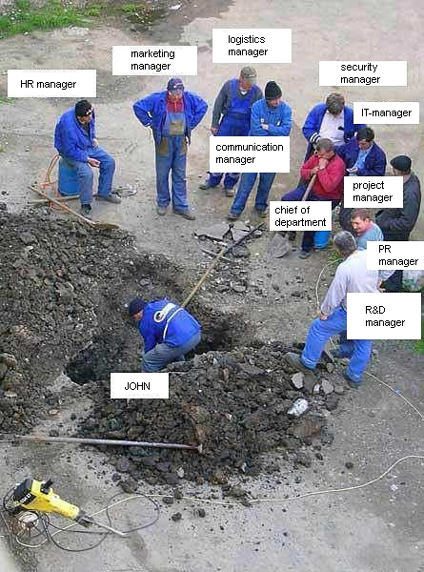
Чтобы не случилось такой ситуации

Slide 9
► надо определить владельцев процессов и делегировать им полномочия, руководствуясь правилом равностороннего треугольника:
Ответственность
Полномочия
Властная
вертикаль
Взаимодействия
Ответственность, полномочия и взаимодействия работников
надо отразить
в соответствующих документах СМК!

Slide 10


При несоблюдении этого правила имеют место такие ситуации:
Ответственность
Полномочия
Взаимодействия
Ответственность
Полномочия
Взаимодействия

Slide 11
►установить взаимодействие между командами и внутри команд (между членами каждой команды), т.е установить отношения «внутренний поставщик» -
«внутренний потребитель».
Внутренние поставщики и потребители должны:
■ договориться о требованиях к поставляемой продукции;
■ согласовать в этих требованиях:
■ цели по качеству,
■ показатели качества,
■ способы их измерения.

Slide 12
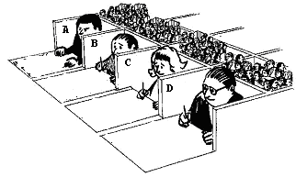
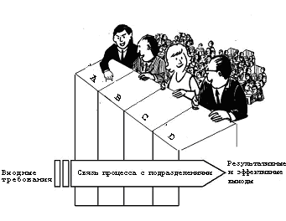
Отсутствие взаимодействий
между подразделениями
ведет к потери потребителя!
Четкие согласованные взаимодействия
подразделений – залог успеха.
Опреде-ление требований
потреби-телей
Производство
Требо-вания
потре-би-
телей
Удовлетво-ренные потреби-тели!
Подготовка
производства
Проектирование
и разработка
Требо-вания
потреби
телей
Неудовле-творенные потребители!

Slide 13
► определить показатели качества каждого процесса, помня при этом, что общие показатели для всех процессов:
● деньги
● время
● вариабельность.
► обязательно анализировать процессы и все факторы, влияющие на их качество.
Для этого процессу в целом или каждой его операции надо задавать, как минимум, семь вопросов (5W + 2H).

Slide 14
10 Надо понять что СМК – это не комплект документов, предназначенных для проверяющих!
Необходимость в документах,
устанавливающих требования к:
●продукции,
● процессам ее производства,
● методам и средствам контроля,
измерений и испытаний
возникает
перед
началом процессов!
Необходимость в записях
параметров процессов
и продукции в установленных
точках контроля
возникает
● перед началом,
● по ходу,
● по окончании процессов!

Slide 15
11 Надо помнить, что взаимодействия участников процессов осуществляются только путем обмена объективной и достоверной информацией!
Поэтому необходимо определить:
● какая информация будет передаваться;
● когда будет передаваться информация;
● кому будет передаваться информация;
● каким образом она будет передаваться;
● кто будет передавать информацию.

Slide 16
12 Надо перестать взваливать на плечи службы (отдела) качества всю работу по созданию СМК.
Потому, что только человек, выполняющий конкретный процесс, знает, что и как надо делать, и как можно улучшить процесс.
13 Руководству надо планировать и проводить анализ СМК, чтобы определить средства и методы, необходимые для её улучшения.

Slide 17
14 Решающие факторы превращения СМК в механизм достижения организацией устойчивого успеха:
● знание и понимание среды организации;
● риск-ориентированное мышление;
● ориентация не на немедленный результат,
а на долгосрочную перспективу;
● постоянные вложения в:
♥ людей,
►продукцию,
■ организацию,
● самые жёсткие требования к качеству.

